Slide 1
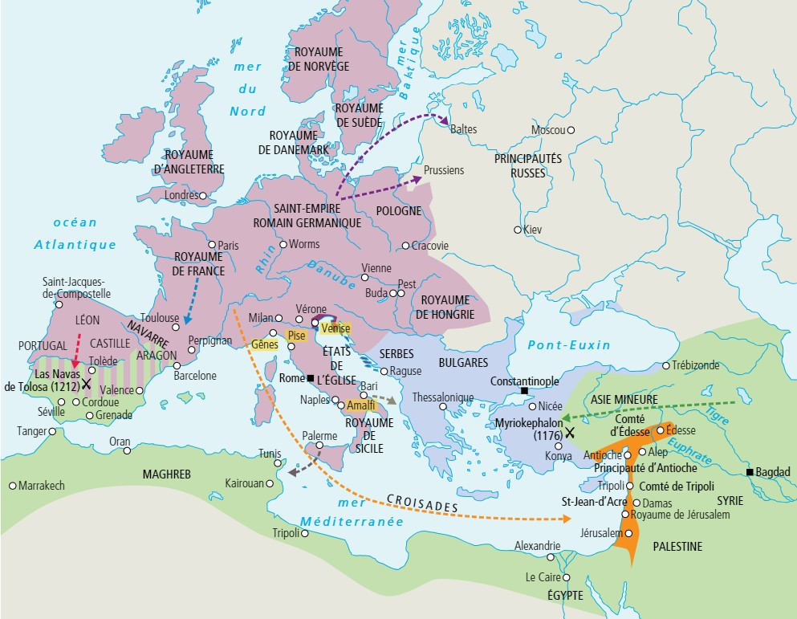
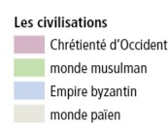
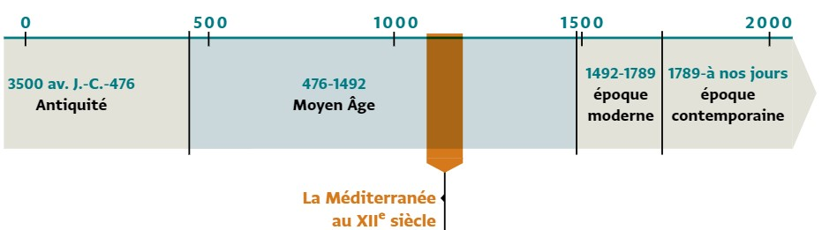
la méditerranée au xii^{è} siècle: un carrefour de civilisation
Question problématisée: pourquoi considère-t-on la mer Méditerranée du XIIe siècle comme un moment fondateur de la civilisation européenne?
Carte historique, H+, p. 9, M&L, p. 14

Slide 2
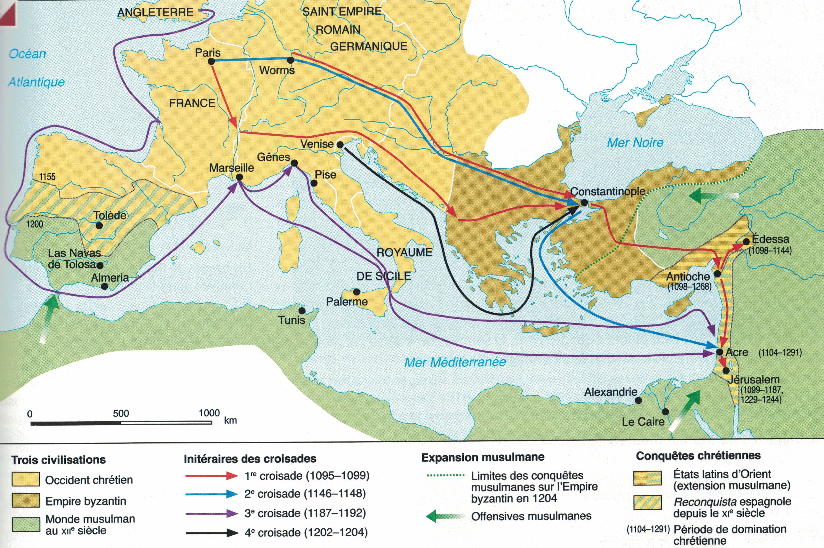
La Méditerranée (XI-XIII siècle)
Leçon 3: L’expansion de la Chrétienté XI-XIIIème s. (pp. 22-24)
La Méditerranée, carrefour de civilisations, espace de passage et d'échanges, est aussi un lieu de rivalités et de conflits dont la forme la plus apparente est au XIIe s. la croisade.
Elle nous permet d'étudier
1.la confrontation des civilisations,
2. mais aussi de mesurer les conséquences à long terme de ces événements sur la vision de l'Autre.

Slide 3
Leçon 3. L’expansion de la Chrétienté (XI-XIIIème s,)
Question problématisée:
Comment l’Eglise catholique cherche-t-elle à étendre son influence à partir du XIème s.?
Jusqu'à l’intervention du prophète Mahomet (571-632/VIIe s.), les anciennes provinces de l'Empire romain à l'est de la Méditerranée et en Afrique du Nord sont en majorité chrétiennes.
La situation se modifie avec l'expansion de l'islam:
Après 711, les Arabes conquièrent presque toute la péninsule ibérique. Leur progression en Europe est cependant stoppée, en 732, à la bataille de Poitiers.
En Orient, l‘Islam se répand jusqu'en Asie centrale et à l'Indus.
La tolérance des souverains musulmans à l'égard des autres religions permet, en de nombreux lieux, une coexistence relativement pacifique avec les autres confessions, par exemple en Espagne, avec les chrétiens et les juifs.
L’expansion de l’Islam

Slide 4
Leçon 3. L’expansion de la Chrétienté (XI-XIIIème s,)
A la fin du XIe siècle, l'initiative appartient aux chrétiens:
En moins de deux siècles, ces derniers parviennent à reconquérir la plus grande partie de la péninsule ibérique. (la Reconquista XII-XIVe s: 2 janvier 1492 conquête de Granada de la part de Los Reyes Católicos, Ferdinand et Isabelle) .
A la suite de l'appel du pape Urbain II en 1095, la première croisade permet la prise de Jérusalem et la création des États latins d'Orient.
Mais les musulmans parviennent a bloquer leur avancé. Malgré de nouvelles croisades, les Occidentaux ne parviennent pas à s'implanter durablement en Terre Sainte et sont chassés du Proche-Orient en 1291.
L’expansion de la Chrétienté: les croisades

Slide 5
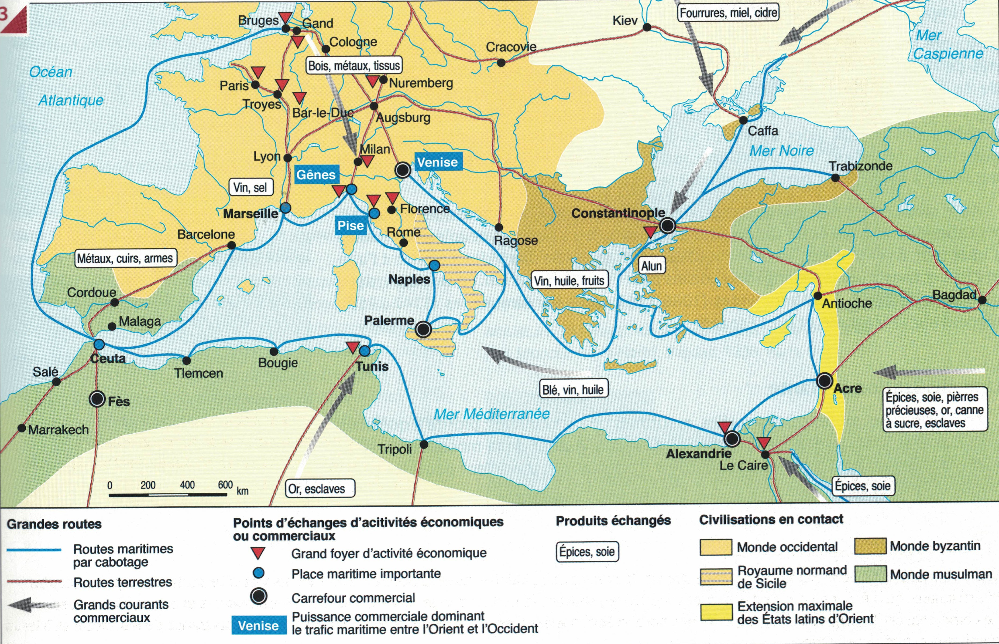
Leçon 3. L’expansion de la Chrétienté (XI-XIIIème s,)
Les croisades n'entravent pas le commerce entre les deux rives de la Méditerranée.
L'Occident chrétien dispose d'importants surplus agricoles et artisanaux, qu'il échange contre des denrées précieuses, souvent ramenées d'Inde ou de Chine par des caravaniers et des marins arabes. Ce commerce est à l'origine de la prospérité des ports méditerranéens, en particulier Gênes et Venise grâce à la puissance de leur flotte et à leurs nombreux comptoirs en Orient.
Le commerce en Méditerranée

Slide 6
Qu’est-que Les croisades (XI-XIIIe s)
Un pèlerinage armé, une guerre sainte opposée au djihad (jihad),
une conquête économique et politique?

Slide 7
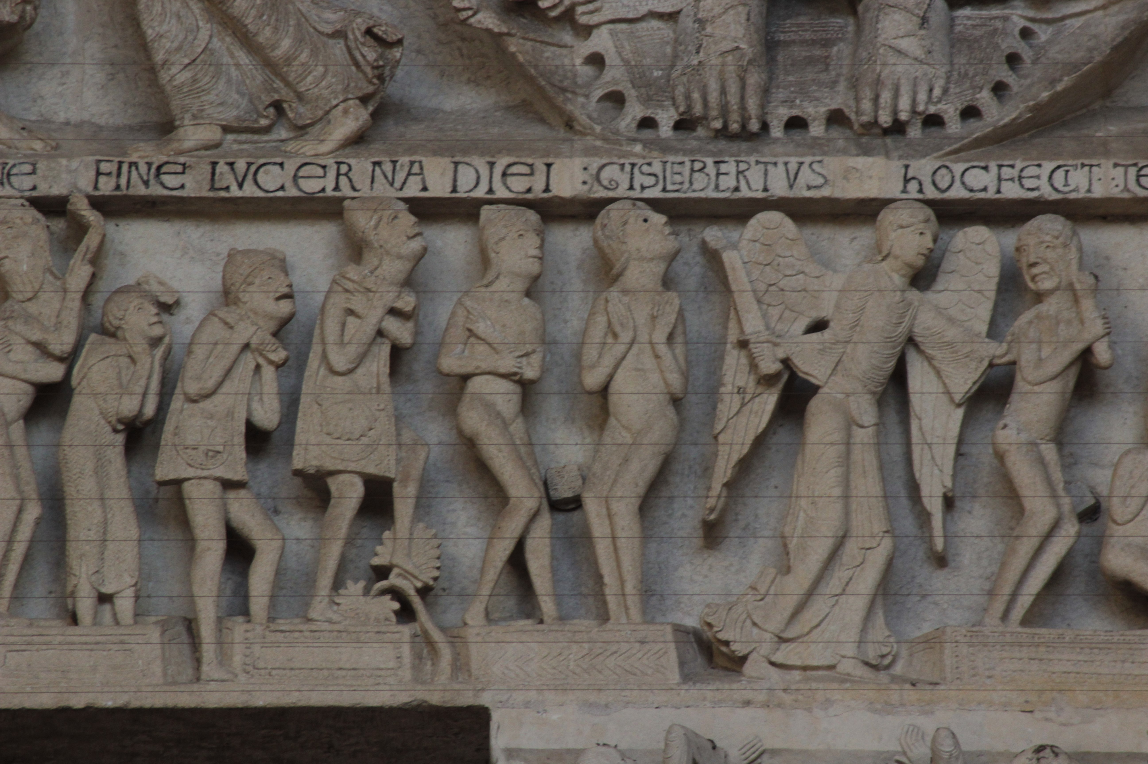
La pratique du pèlerinage, le passage sacré (passagium)
SculpteurGislebertus
“De tous les coins du monde commença à affluer vers le tombeau du Sauveur, à Jérusalem, une foule immense, telle que personne n'avait jamais osé l'espérer. Il y eut des représentants de la basse plèbe, puis des classes moyennes, puis de tous les grands, rois, comtes, marquis, évêques, et enfin, comme jamais auparavant, de nombreuses femmes de la noblesse avec d'autres plus pauvres. Dans beaucoup de cœurs, il y avait l'espoir de mourir avant de rentrer chez soi
Rodolfo il Glabro, monaco, XII secolo
Cathédrale d'Autun, Jugement dernier, XIIe siècle. Parmi ceux qui ont gagné le paradis, on trouve les pèlerins de Jérusalem et de Compostelle, identifiés respectivement par la croix et la coquille.

Slide 8
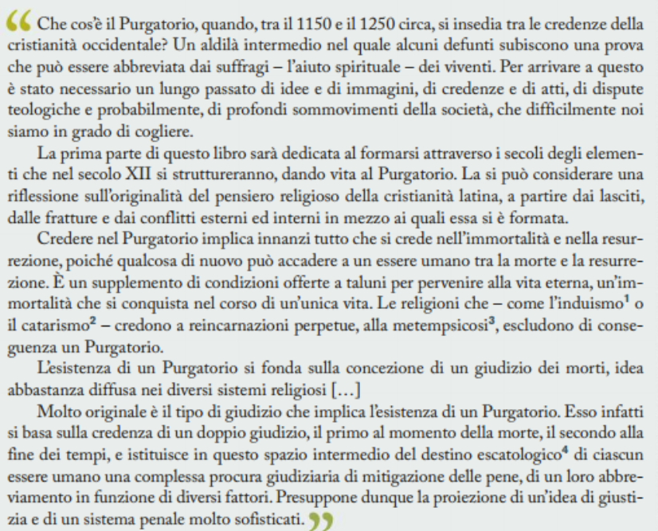
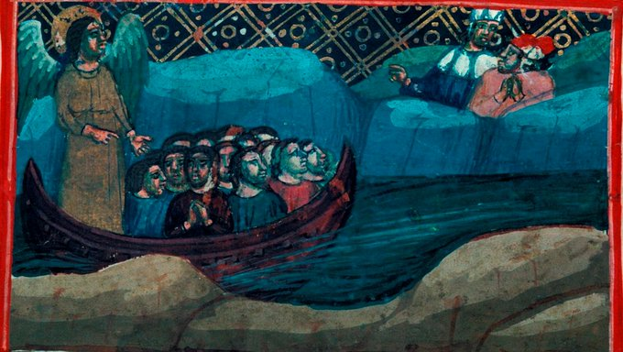
J. Le Goff, La nascita del Purgatorio, 1981
Sezione Uno storico che ha cambiato la storia, pp. 92-95
La Navicella del Purgatorio - miniatura dal Purgatorio della Divina Commedia Egerton, f.65v - Bologna, 1340 ca.

Slide 9
1. L’appel à la première croisades
2. La violence et ses raisons
Le djihad
La vision de l’Autre
En guise de conclusion: quel bilan des croisades?

Slide 10
1. Le lancement de la première croisade
Quels sont les éléments qui montrent que la croisade est une entreprise religieuse ?
En quoi la croisade est un pèlerinage?
En quoi le récit des souffrances des chrétiens correspond-il au contenu du message pontifical et à l'idéologie du pèlerinage pénitentiel ?

Slide 11
27 novembre 1095: L’appel à la Croisade de Urbain II
Ô fils de Dieu ! [….] vous allez pouvoir recevoir votre récompense en appliquant votre vaillance à une autre tâche. C'est une affaire qui concerne Dieu et qui vous regarde vous-mêmes […] Il importe que, sans tarder, vous vous portiez au secours de vos frères qui habitent les pays d'Orient et qui déjà bien souvent ont réclamé votre aide. […] Ces Turcs détruisent les églises ; ils saccagent le royaume de Dieu.
Aussi je vous exhorte et je vous supplie – et ce n'est pas moi qui vous y exhorte, c'est le Seigneur lui-même – vous, les hérauts du Christ , à persuader à tous, à quelque classe de la société qu'ils appartiennent, chevaliers ou piétons, riches ou pauvres, par vos fréquentes prédications, de se rendre à temps au secours des chrétiens et de repousser ce peuple néfaste loin de nos territoires.[…]
À tous ceux qui y partiront et qui mourront en route, que ce soit sur terre ou sur mer, ou qui perdront la vie en combattant les païens, la rémission de leurs péchés sera accordée. Et je l'accorde à ceux qui participeront à ce voyage, en vertu de l'autorité que je tiens de Dieu.
Le 27 novembre 1095, à l'issue du concile de Clermont, le pape s'adresse aux évêques, pour demander d'aller au secours des chrétiens orientaux. Cet appel a été retranscrit, plusieurs années après, par Foucher de Chartres, sans doute témoin de l'homélie
Présent en Terre sainte en 1096, Foucher de Chartres est devenu le chapelain de Baudouin de Boulogne avant de mourir à Jérusalem en 1127. De 1100 à 1127, il a rédigé un récit de la première croisade, Historia Hierosolymitana, pour inciter les chevaliers occidentaux à se croiser.
La croisade est conçue comme un pèlerinage pénitentiel pour racheter les chrétiens désunis, mais aussi comme un moyen de détourner la violence des chevaliers vers une lutte contre les "païens".

Slide 12
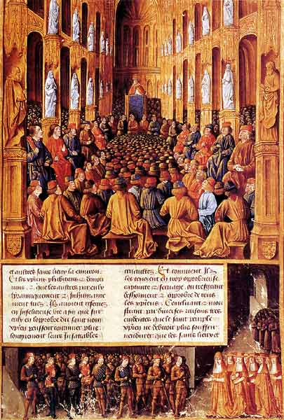
Le pape Urbain II préside le concile de Clermont
Les Passages d'outremer présentent une compilation, en partie légendaire, sur les croisades. L'intérêt pour la Terre sainte n'a jamais faibli durant tout le Moyen Âge, notamment dans la seconde moitié du XVe siècle où fleurissent des projets de reconquête. Des projets d'autant plus nombreux que celle-ci s'avère de moins en moins possible. Urbain II préside ici le concile de Clermont lors duquel il prêche la croisade, le 27 novembre 1095. Le pape, qui avait gardé secret son projet, demande alors aux chrétiens de s'unir sous la bannière de l'église pour aller délivrer les Lieux saints. Non sans arrière-pensées politiques puisqu'il entend bien renforcer ainsi son pouvoir sur une chrétienté éclatée.
Ire croisade : Le pape Urbain II préside le concile de Clermont
Sébastien Mamerot, Les Passages d'outremer faits par les Français contre les Turcs depuis Charlemagne jusqu'en 1462. Manuscrit enluminé sur parchemin, Bourges, Jean Colombe, 1474-1475. BnF, Manuscrits (Fr 5594 fol. 19)

Slide 13
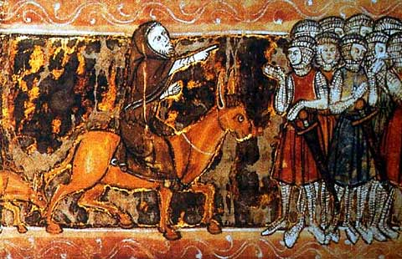
Pierre l'Ermite harangue les croisés
Pierre l'Ermite, originaire des environs d'Amiens, est le principal prédicateur de la première croisade. En 1095, il se serait rendu en pèlerinage à Jérusalem d'où il serait revenu avec une lettre de Dieu ordonnant aux chrétiens de venir au secours de leurs coreligionnaires d'Orient. Il aurait alors rencontré le pape, avant le concile de Clermont, et commencé à prêcher le pèlerinage aux Lieux saints. C'est un orateur éloquent qui réussit à rassembler dans leurs aspirations salvatrices les éléments populaires de la première croisade en les entraînant vers la Terre sainte en 1096, mais la plupart mourront avant d'atteindre leur but.
Lors du siège de Jérusalem en 1099, il organise les processions autour de la ville et inspire les prières d'intercession des clercs et du peuple. On le voit haranguant des croisés en leur montrant d'un geste de la main le but à atteindre, la prise de Jérusalem. La ville prise, il revient en Occident avec des reliques.
Ire croisade : Pierre l'Ermite harangue les croisés devant Jérusalem
Roman du Chevalier du Cygne. Manuscrit enluminé sur parchemin. 3e tiers du XIIIe siècle. BnF, Arsenal (Ms 3139 fol. 176v)

Slide 14
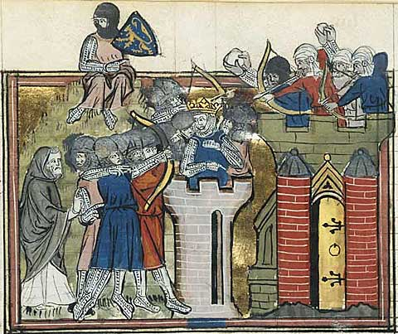
La lettre encyclique de l'archevêque de Pise au pape
L'assaut de Jérusalem est donné après des jours de jeûne et des processions conduites par le clergé. Les Francs, manquant de vivres et de matériaux, doivent attendre de se procurer du bois pour construire des échelles et des tours mobiles afin d'attaquer la muraille de la ville, tandis que celle représentée sur l'image est en pierre. Sur la gauche, un clerc encourage les croisés à prendre possession de Jérusalem. En haut, un chevalier franc, inconnu, se tient sur le mont des Oliviers, lieu symbolique pour les chrétiens. On reconnaît Godefroi de Bouillon, roi de Jérusalem, avec le titre d' "avoué du Saint-Sépulcre", dans la tour.
Ainsi Dieu était notre guide et œuvrait avec nous, et nous sommes arrivés devant Jérusalem. Lors du siège de la Cité, l'armée a beaucoup souffert, surtout du manque d'eau. Nous avons alors tenu un conseil : les évêques et les princes ont fait annoncer qu'on ferait en procession le tour de la ville pieds nus, pour que Celui qui pour nous y fit son entrée en toute humilité, devant notre humilité envers Lui, l'ouvre à nous pour procéder au jugement de ses ennemis. Le Seigneur agréa notre humilité. Huit jours après notre geste d'humiliation, Il nous a livré la cité avec ses ennemis, l'anniversaire même de ce jour où l'Église primitive en fut expulsée et où de nombreux fidèles célèbrent la fête de la Dispersion des Apôtres. Et si vous voulez savoir ce qu'on fit des ennemis qu'on trouva ici, sachez que, sous le portique de Salomon et dans son Temple, les nôtres chevauchaient dans le sang des Sarrasins jusqu'aux genoux des chevaux…
Ire croisade : siège de Jérusalem
Roman de Godefroi de Bouillon et de Saladin. Manuscrit enluminé sur parchemin, Paris, 1337. BnF, Manuscrits (Fr 22495 fol. 69v)

Slide 15
2. La violence des croisades et ses raisons
Quels sont les différents aspects de la violence des croisades?
Comment les ennemis des croisés sont –ils traités?

Slide 16
Saint Bernard justifie la violence des croisés
Pour les chevaliers du Christ, au contraire, c'est en toute sécurité qu'ils combattent pour leur Seigneur, sans avoir à craindre de pécher en tuant leurs adversaires, ni de périr, s'ils se font tuer eux-mêmes. Que la mort soit subie, qu'elle soit donnée, c'est toujours une mort pour le Christ : elle n'a rien de criminel, elle est très glorieuse. Dans un cas, c'est pour servir le Christ ; dans l'autre, elle permet de gagner le Christ lui-même: celui-ci permet en effet que, pour le venger, on tue un ennemi, et il se donne lui-même plus volontiers encore au chevalier pour le consoler. Ainsi, disais-je, le chevalier du Christ donne-t-il la mort sans rien redouter ; mais il meurt avec plus de sécurité encore : c'est lui qui bénéficie de sa propre mort, le Christ de la mort qu'il donne. […].
Saint Bernard, De laude novae militiae, cité par Jean Richard, dans L'Esprit de croisade, Paris, 1969
Fondateur et premier abbé de Clairvaux en 1115, Bernard de Clairvaux est un des grands personnages de l'Occident chrétien et un conseiller écouté des papes. Exploitant l'émotion suscitée par la chute d'Édesse en 1144, il prêche la seconde croisade (1146-1149).

Slide 17
La prise de Jérusalem vue par Guillaume de Tyr et par Ibn Al-Athir
Le duc [Godefroy de Bouillon] et tous ceux qui étaient entrés avec lui s'étant réunis, couverts de leurs casques et de leurs boucliers, parcouraient les rues et les places, le glaive nu, frappant indistinctement tous les ennemis qui s'offraient à leurs coups, et n'épargnant ni l'âge ni le rang. On voyait tomber de tous côtés de nouvelles victimes, les têtes détachées des corps s'amoncelaient çà et là, et déjà l'on ne pouvait passer dans les rues qu'à travers des monceaux de cadavres […] Les autres princes, après avoir mis à mort dans les divers quartiers de la ville tous ceux qu'ils rencontraient sous leurs pas, ayant appris qu'une grande partie du peuple s'était réfugiée derrière les remparts du Temple, y coururent tous ensemble, conduisant à leur suite une immense multitude de cavaliers et de fantassins, frappant de leurs glaives tous ceux qui se présentaient, ne faisant grâce à personne, et inondant la place du sang des infidèles. Ils accomplirent ainsi les justes décrets de Dieu, afin que ceux qui avaient profané le sanctuaire du Seigneur par leurs actes superstitieux, le rendant dès lors étranger au peuple fidèle, le purifiassent à leur tour par leur propre sang, et subissent la mort dans ce lieu même en expiation de leurs crimes.
La Ville sainte fut prise du côté du nord, dans la matinée du vendredi 22 du mois de Shaban [15 juillet]. Aussitôt la foule prit la fuite. Les Francs restèrent une semaine dans la ville, occupés à massacrer les musulmans. Une troupe de musulmans s'était retirée dans le mirhab de David , et s'y était fortifiée. Elle se défendit pendant trois jours. Les Francs ayant offert de les recevoir à capitulation, ils se rendirent et eurent la vie sauve ; on leur permit de sortir pendant la nuit et ils se retirèrent à Ascalon.
Les Francs massacrèrent plus de 70 000 musulmans dans la mosquée al-Aqsâ : parmi eux on remarquait un grand nombre d'imams, de savants, et de personnes d'une vie pieuse et mortifiée - qui avaient quitté leur patrie pour venir prier dans ce noble lieu.
Les Francs enlevèrent d'al-Sakra plus de quarante lampes d'argent, chacune du poids de 3 000 dirhams. Ils y prirent aussi un grand lampadaire d'argent qui pesait 40 ratls de Syrie, ainsi que 150 lampes d'une moindre valeur. Le butin fait par les Francs était immense.
Les princes n'étaient pas d'accord ensemble. Voilà pourquoi les Francs se rendirent maîtres du pays.

Slide 18
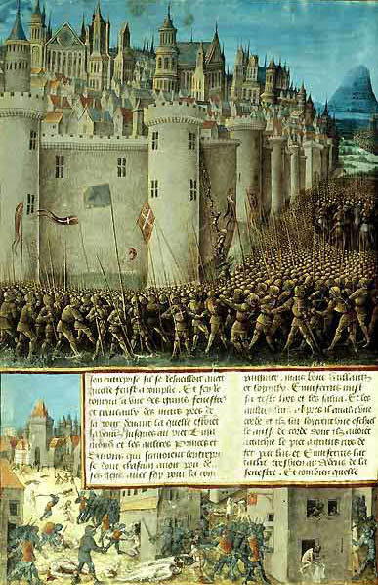
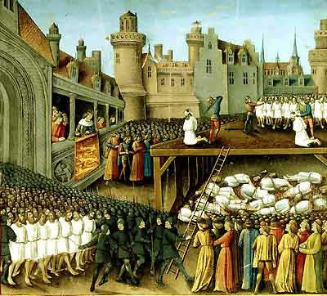
Le siège d’Antioche (1098) Saint-Jean-d'Acre, supplice des Turcs (1191)
Ière croisade : Attaque d'Antioche par les croisés qui escaladent les murs
Sébastien Mamerot, Les Passages faits outremer par les Français contre les Turcs depuis Charlemagne jusqu'en 1462. Manuscrit enluminé sur parchemin Bourges, Jean Colombe, 1474-1475. BnF, Manuscrits
IIIe croisade : Richard Cœur de Lion assiste à l'exécution de prisonniers Turcs à Saint-Jean-d'Acre
Sébastien Mamerot, Les Passages d'outremer faits par les Français contre les Turcs depuis Charlemagne jusqu'en 1462. Manuscrit enluminé sur parchemin Bourges, Jean Colombe, 1474-1475. BnF, Manuscrits

Slide 19
3. Le Djihad
En quoi le djihad représente-il une réponse des musulmans aux violences des croisades et un devoir religieux?
Quelle image et quel vocabulaire reviennent souvent sous la plume des musulmans quand ils évoquent les chrétiens ?

Slide 20
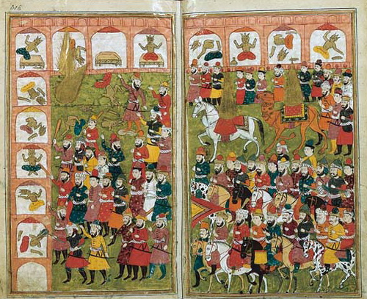
Le mot arabe jihad indique « un effort tendu vers un but déterminé ». Souvent traduit par « guerre sainte » dans les langues occidentales, le djihad a varié au cours des siècles dans sa conception comme dans son application. Ce n'est pas un devoir personnel, c'est un devoir collectif s'adressant à l'ensemble de la communauté musulmane (umma), et dont les règles précises ne furent fixées qu'après la mort du Prophète. Pour fonder leur opinion en la matière, les théologiens-juristes […] se référeront au Coran, à la tradition du Prophète (sunna) et aux règles édictées par les premiers califes.
[…] En tant qu'universalisme, l'islam doit être propagé au monde entier et c'est là un devoir permanent pour la communauté musulmane. Le djihad est ainsi une institution divine pour propager l'islam dans le dār al-harb (les territoires non encore gagnés à l'islam, décrits comme le domaine du combat) ou pour défendre l'islam contre un danger. Pour être légitime, il doit avoir des chances raisonnables de succès. Mais le djihad n'est pas une guerre sainte d'extermination : dans sa version offensive, dirigée contre les peuples infidèles voisins du « territoire de l'islam », ceux-ci, avant d'être combattus, doivent être invités à se convertir.
Cfr. https://www.universalis.fr/encyclopedie/djihad-jihad/
Djihad (jihad)
L 'histoire de Mahomet
Après la mort de Mahomet et suivant ses vœux, l'islam est parti à la conquête du monde dans le but d'établir un califât sur l'ensemble de la planète.

Slide 21
Saladin appelle à la contre-croisade, par Abû Shâma La reconquête de Jérusalem vue par Imâd ad-Dîn
Où est le sens de l'honneur des musulmans, où sont la fierté des croyants, le zèle des fidèles ? C'est pour nous un constant sujet d'étonnement que de voir combien les Infidèles se soutiennent les uns les autres, et combien les musulmans sont réticents. Aucun d'eux ne répond à l'appel, aucun ne vient redresser ce qui est tordu ; regardez au contraire à quel point en sont arrivés les Francs, quelle alliance ils ont nouée, quels objectifs ils poursuivent, quelle aide ils se prêtent, […] Et tous ces efforts, ils ne les ont fournis que par pur zèle envers celui qu'ils adorent, pour défendre jalousement leur foi. […] Les musulmans, en revanche, se sont relâchés et démoralisés. Devenus négligents et paresseux, ils se complaisent dans une surprise impuissante et perdent toute ardeur. […] C'est pourtant le moment de combler tout retard, de rassembler tous ceux, proches ou lointains, qui ont du sang dans les veines. Mais, grâce à Dieu, nous avons confiance dans le secours qu'Il nous enverra ; nous avons confiance en Lui du fond de notre âme et de notre dévotion : s'il Lui plaît, les mécréants périront et les croyants obtiendront sécurité et salut.
Abû Shâma, II, 148., Extrait de F. Gabrieli, Chroniques arabes des croisades, Sindbad,1977
L'Islam demandait en mariage Jérusalem, prompt à apporter des vies en cadeau de noces, des bienfaits pour la délivrer de ses malheurs, un visage heureux pour chasser les faces couronnées.
En réponse au cri de douleur poussé par le Rocher qui appelait au secours contre l'ennemi, résonnait un écho rapide qui allait faire briller à nouveau les lampes dans son ciel, ramener la foi dans la ville devenue étrangère à sa patrie et la restituer à sa tranquille demeure en chassant d'al-Aqsâ ceux que Dieu allait chasser avec sa malédiction. On marchait pour passer la bride à Jérusalem devenue rebelle ; pour y faire taire le bruit des cloches chrétiennes et retentir l'appel islamique à la prière, pour que les mains de la foi en chassent celles des Infidèles, pour la purifier des salissures de leur race, des ordures de cette humanité inférieure, pour réduire leur esprit au silence en rendant muets leurs clochers. La nouvelle vola jusqu'à Jérusalem ; le cœur des occupants sursauta d'effroi.
lmâd ad-Dîn, Extrait de F.Gabrieli, Chroniques arabes des croisades

Slide 22
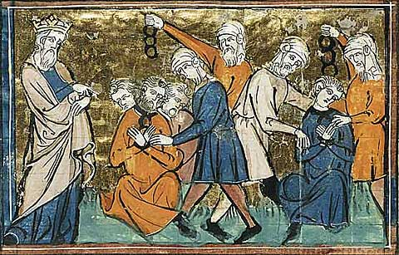
Saladin et les prisonniers chrétiens Saladin et les templiers et les hospitaliers
Au matin du lundi 17 rabî II, deux jours après la victoire, le sultan fit rechercher les templiers et les hospitaliers qui étaient prisonniers, et dit: "Je purifierai la terre de ces deux races impures." Il promit donc cinquante dinars à toute personne qui lui en amènerait un ; aussitôt l'armée en amena des centaines. Il ordonna de les décapiter, aimant mieux les tuer que les réduire en esclavage. Il y avait auprès de lui toute une troupe de docteurs et de sûfi et un certain nombre de dévots et d'ascètes : chacun réclama l'honneur d'en tuer un, dégaina son épée et se retroussa la manche. Le Sultan était assis, le visage radieux, tandis que ceux des Infidèles étaient sombres ; les troupes se tenaient en rang, les émirs tout droits en double file. […] Que d'œuvres pies assurées par une tête coupée ! Que de lames teintes de sang après la victoire tant rêvée, que de lances brandies contre le lion capturé, que de blessures guéries par la blessure d'un templier ! Le sultan, insuffla énergie aux chefs qu'il a renforcés ; il a déployé ses drapeaux pour dissiper les malheurs, il a terrassé l'Infidélité pour revivifier l'islam ; il a détruit l'associationnisme pour construire le monothéisme ; il s'est engagé entier pour dégager la communauté des croyants et il a abattu les ennemis pour défendre les amis. [lmâd ad-Dîn, Extrait de F.Gabrieli, Chroniques arabes des croisades]
IIIe croisade : Saladin et des prisonniers chrétiens
Roman de Godefroi de Bouillon et de Saladin, Manuscrit enluminé sur parchemin Paris, 1337. BnF, Manuscrits

Slide 23
5. La vision de l’autre
Quelle vision de l'Autre se dégage des différents textes ?
Comment l'expliquer ?

Slide 24
L'opinion de la fille de l'empereur byzantin sur les croisés Prière musulmane dans une église chrétienne
Après avoir prêté serment à l'empereur byzantin, Bohémond de Tarente refuse les cadeaux qu'il avait d'abord acceptés.
Le basileus, qui connaissait le caractère inconstant des Latins, répliqua par ce dicton populaire : "Qu'une mauvaise chose retourne à son auteur." Quand Bohémond entend cette réponse et voit revenir en toute diligence les porteurs chargés de leur fardeau, il change à nouveau d'avis et lui qui, un moment plus tôt, avait renvoyé ces présents en manifestant de l'indignation, montre à ceux qui reviennent un visage souriant, telle une pieuvre qui se transforme en un instant. […] Il était en effet mal intentionné : parce qu'il ne possédait pas le moindre apanage, il quittait son pays ; en apparence pour vénérer le Saint-Sépulcre , en réalité dans l'intention de se tailler une principauté, et mieux, si cela lui était possible, de s'emparer de l'empire des Romains lui-même suivant les conseils de son père ; mais à qui veut faire jouer tous les ressorts, comme dit le proverbe, il faut beaucoup d'argent.
Anne Comnène, Alexiade, Livre X.
Voici un trait de la grossièreté des Francs – Dieu les confonde ! Alors que je visitais Jérusalem, j'avais l'habitude d'entrer dans la mosquée al-Aqsâ. Sur un des côtés, il y a un petit oratoire où les Francs avaient installé une église. Quand donc j'entrai dans la mosquée al-Aqsâ, lieu de séjour de mes amis templiers, ils mettaient à ma disposition ce petit oratoire pour que j'y fasse mes prières. Un jour j'entrai, je dis la formule Allah akbar [Allah est grand] et j'allais commencer la prière lorsqu'un Franc se précipita sur moi, m'empoigna et me tourna le visage vers l'Orient en disant : "C'est ainsi qu'on prie !" Tout de suite, des templiers intervinrent et l'éloignèrent de moi tandis que je retournai à ma prière. Mais l'homme, profitant d'un moment d'inattention, se jeta à nouveau sur moi, me tourna le visage vers l'Orient en répétant : "C'est ainsi qu'on prie !" De nouveau, les templiers intervinrent, l'éloignèrent et s'excusèrent envers moi en disant : "C'est un étranger ! Il vient d'arriver du pays des Francs et il n'a jamais vu quelqu'un prier sans se tourner vers l'Orient." "J'ai assez prié", répondis-je, et je sortis stupéfié par ce démon qui s'était tellement irrité et agité en me voyant prier en direction de la qibla [La Mecque].
Usâma, Des enseignements de la vie. Extrait de F. Gabrieli dans Chroniques arabes des croisades

Slide 25
Scienze mediche a confronto Les Bédouins vus par Joinville
«Mi presentarono un cavaliere che aveva un ascesso alla gamba e una donna, afflitta da una consunzione. Feci un empiastro al cavaliere, e l'ascesso si aprì e migliorò, prescrissi una dieta alla donna, rinfrescandone il temperamento.
Quand'ecco arrivare un medico franco, che disse: «Costui non sa affatto curarli!», e rivolto al cavaliere gli domandò: «Cosa preferisci, vivere con una gamba sola, o morire con due gambe?», e avendo quello risposto che preferiva vivere con una gamba sola, ordinò: «Conducetemi un cavaliere gagliardo, e un'ascia tagliente». Vennero cavaliere ed ascia, stando io lì presente. Colui adagiò la gamba su un ceppo di legno, e disse al cavaliere: «Dagli giù un gran colpo di ascia, che la tronchi di netto!» E quegli, sotto i miei occhi, la colpì d'un primo colpo, e, non essendosi troncata, d'un secondo colpo; il midollo della gamba schizzò via, e il paziente morì all'istante. Esaminata quindi la donna, disse: «Costei ha un demonio nel capo, che si è innamorato di lei. Tagliatele i capelli!» Glieli tagliarono, e quella tornò a mangiare dei loro cibi, aglio e senape, onde la consunzione le aumentò. «Il diavolo è entrato nella sua testa» sentenziò colui, e preso il rasoio le aprì la testa a croce, asportandone il cervello sino a far apparire l'osso del capo, che colui strofinò col sale; e la donna all'istante morì. A questo punto io domandai: «Avete più bisogno di me?» Risposero di no, e io me ne venni via, dopo aver imparato dalla loro medicina quel che prima ignoravo.»
Usâma,Libro dell’ammaestramento con gli esempi, in Storici arabi delle crociate
Les Bédouins ne demeurent ni dans des villages ni dans des cités, ni dans des châteaux, mais ils couchent toujours dans les champs. Et ils installent leurs serviteurs, leurs femmes, leurs enfants, le soir pour la nuit, ou de jour quand il fait mauvais temps, dans des sortes de tentes qu'ils font avec des cercles de tonneaux attachés à des perches, comme sont les chars des dames ; et sur ces cercles ils jettent des peaux de mouton que l'on appelle peaux de Damas, préparées dans l'alun. Les Bédouins eux-mêmes ont de grandes pelisses de ces peaux qui leur couvrent tout le corps, les jambes et les pieds.
Quand il pleut le soir et qu'il fait mauvais temps la nuit, ils s'enveloppent dans leurs pelisses, et ôtent les brides de leurs chevaux, et les laissent paître à côté d'eux. Et quand arrive le lendemain, ils étendent leurs pelisses au soleil et les frottent et les apprêtent ; et il ne paraîtra en rien qu'elles aient été mouillées le soir. Leur croyance est telle que nul ne peut mourir qu'à son jour, et pour cela ils ne veulent pas d'armes défensives. Et quand ils maudissent leurs enfants, ils leur disent : "Ainsi sois-tu maudit comme le Franc qui s'arme par peur de la mort." Au combat, ils ne portent rien que l'épée et la lance. [Jean de Joinville, Vie de Saint Louis, XIV s.]

